Slide 1
Wniosek o:
pilne wypracowanie mechanizmu aktualizacji wycen świadczeń, i
zaprzestanie dyskryminacji świadczeniodawców ze względu na sposób zatrudniania medyków
lek. Maciej Sokołowski
Wiceprezes Zarządu Głównego STOMOZ
Dyrektor ds. Medycznych NZOZ GAJA Sp. z o.o.

Slide 2
„Automatyczna” aktualizacja cen
Należy wypracować mechanizm „automatycznej” aktualizacji cen płaconych przez NFZ dla wszystkich świadczeń we wszystkich zakresach,
Algorytm ustalania wzrostu cen powinien uwzględniać zmianę kosztów realizacji świadczeń wynikającą z czynników makroekonomicznych oraz z wprowadzanych regulacji prawnych.

Slide 3
Taryfa OPH
Taryfa PSY

Slide 4
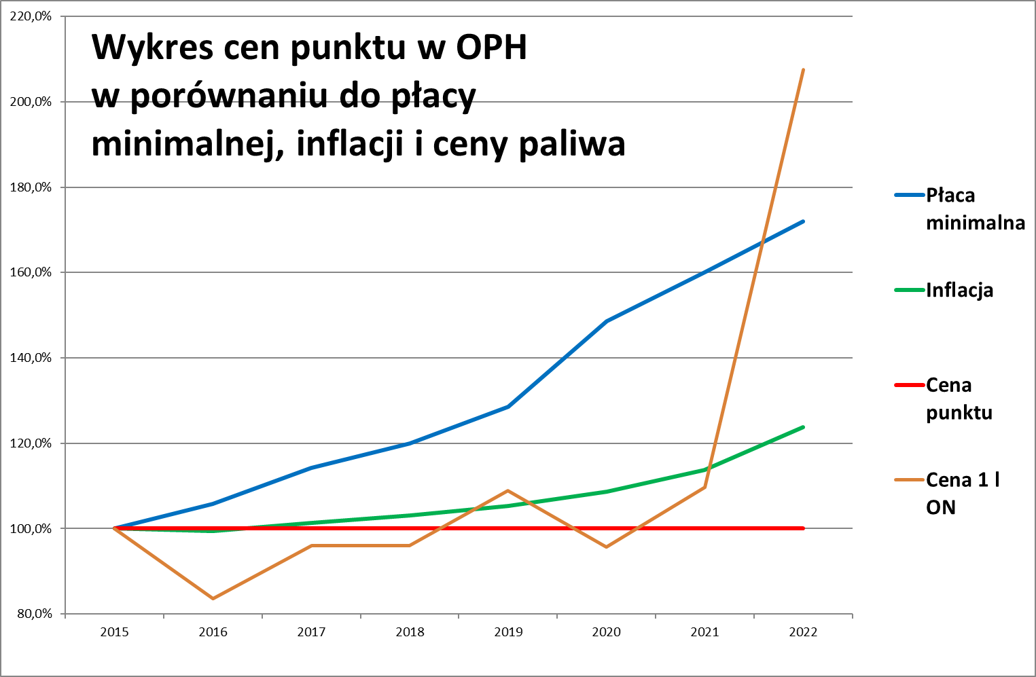
Dynamika wzrostu cen i wycen w opiece paliatywnej

Slide 5
Skończmy z uznaniowością
We wrześniu 2021 r. Pan Minister Adam Niedzielski i Pan Prezes Filip Nowak ogłosili podniesienie o około 7,4% wysokości ryczałtu systemu zabezpieczenia szpitalnego (sieć szpitali) w związku z rosnącymi kosztami funkcjonowania szpitali, w tym wynagrodzeń, z mocą wsteczną od 1.07.2021 oraz wzrost stawki dobokaretki o 30% od 1.10.2021
Na pytanie do NFZ o ile wzrośnie wycena świadczeń w hospicjum domowym uzyskałem odpowiedź, że wzrost wyceny świadczenia hospicjum domowego wymaga dokonania zmiany taryfy określonej przez AOTMiT.

Slide 6
Psychiatria kontra OPH
Dwie taryfy i wzrost wyceny o 43% lub 1,65% - dlaczego?

Slide 7
Skończmy z uznaniowością
W tym samym stanie prawnym i po wprowadzeniu taryfy – od 1.01.2017 r.
wycena świadczeń psychiatrycznych wzrosła o 43% = 50,31zł,
wycena świadczeń w hospicjum domowym wzrosła o 1,65% = 0,91 zł

Slide 8
Dyskryminacja przedsiębiorców
Przepisy Ustawy z dnia 8 czerwca 2017 r. o sposobie ustalania najniższego wynagrodzenia zasadniczego niektórych pracowników zatrudnionych w podmiotach leczniczych [Dz.U. 2017, poz. 1473, ze zmianami] określają sposób ustalania najniższego wynagrodzenia zasadniczego pracowników wykonujących zawody medyczne oraz pracowników działalności podstawowej, innych niż pracownicy wykonujący zawody medyczne, zatrudnionych w podmiotach leczniczych.
Wynagrodzenia medyków automatycznie wzrastają 1 lipca o wskaźnik oparty o przeciętne wynagrodzenie w gospodarce w roku poprzednim.

Slide 9
„Ustawa podwyżkowa”
– czyli co nam grozi od lipca

Slide 10
Dyskryminacja przedsiębiorców
W celu zrefundowania świadczeniodawcom wzrostu kosztów wynagrodzeń pracowników etatowych Minister Zdrowia wydał Rozporządzenie z dnia 5 lipca 2021 r. zmieniającego rozporządzenie w sprawie ogólnych warunków umów o udzielanie świadczeń opieki zdrowotnej [Dz.U. 2021, poz. 1235].
Rozporządzenie to narzuciło Funduszowi wypłatę świadczeniodawcom „wskaźników kwotowych” odpowiadających wzrostowi kosztów wypłat wynagrodzeń osób zatrudnionych na podstawie umów o pracę.

Slide 11
Dyskryminacja przedsiębiorców
Takie rozwiązanie oznacza dyskryminację przedsiębiorców ze względu na sposób zatrudniania profesjonalistów medycznych.
Problem został już zgłoszony do Rzecznika Małych i Średnich Przedsiębiorców.
Jest to kolejny argument za wprowadzeniem „automatycznej” aktualizacji cen.

Slide 12
Uznaniowość – ciąg dalszy
hospicja domowe i pogotowie ratunkowe…
Hospicja domowe z punktu widzenia elementów kosztotwórczych są zbliżone do pogotowia ratunkowego:
zatrudnienie medyków głównie w oparciu o umowy cywilnoprawne,
konieczność zapewnienia transportu (dojazd do pacjenta),
całodobowa gotowość do interwencji.

Slide 13
Uznaniowość – ciąg dalszy
Hospicja domowe i Pogotowie ratunkowe…
Wycena dobokaretki wzrosła o 30% od 1.10.2021 r.
Podstawą do zmiany wyceny było zlecenie Ministra Zdrowia dla AOTMiT [pismo z 14.07.2021 r.] dotyczące przygotowania wyceny, z uwzględnieniem podwyżek, które weszły wraz ze zmianą ustawy o sposobie ustalania najniższego wynagrodzenia zasadniczego niektórych pracowników zatrudnionych w podmiotach leczniczych oraz niektórych innych ustaw.
Agencja przygotowała raport w niecałe dwa miesiące.
Hospicja domowe dla dzieci i dorosłych - będące w podobnej sytuacji - nie uzyskały wzrostu wycen ….

Slide 14
Podobne do przywołanych powyżej przykłady uznaniowych zmian wycen można mnożyć.
Proszę Państwa o rozważenie zasadności wprowadzenia postulowanych zmian i podjęcie działań w tym zakresie.
Maciej Sokołowski
601-989-606
mpsok17@gmail.com

